Slide 1
b3=0
b2=0
3
2
2/3
3/7
5/9
5
b5=0
b1=8
1
3/11
2/4
15/9
2/7
4
b4=-8

Slide 2
b2=5
2
5
-4
6
1
3
4
b1=2
-2
0
b4=-4
b3=1
4
3
2
5
b5=-4

Slide 3

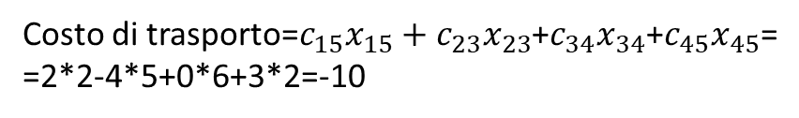



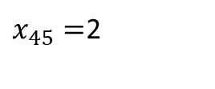
b2=5
2
$$x_{12}=x_{13}=x_{42}=x_{53}=0$$
$x_{23}=$5
1
3
4
b1=2
b3=1
b4=-4
$x_{34}=$6
$$x_{15}=2$$
$x_{45}=$2
Costo di trasporto=$c_{15}x_{15}+c_{23}x_{23}$+$c_{34}x_{34}$+$c_{45}x_{45}$=
=2*2-4*5+0*6+3*2=-10
5
b5=-4

Slide 4










b2=5
b2=5
2
2
$$c_{12}=5$$
$$c_{23}=−4$$
$$c_{23}=−4$$
+1
+1
$$c_{13}=−2$$
b4=-4
b4=-4
1
3
+1
4
1
3
b1=2
b3=1
b1=2
4
$$c_{34}=0$$
b3=1
$$c_{34}=0$$
$$c_{15}=2$$
$$c_{45}=3$$
-1
+1
$$c_{15}=2$$
$$c_{45}=3$$
5
5
b5=-4
b5=-4
$${\overline{c}}_{12}=c_{12}+c_{23}+c_{34}+c_{45}−c_{15}=5−4+0+3−2=+2$$
$${\overline{c}}_{13}=c_{13}+c_{34}+c_{45}−c_{15}=−2+0+3−2=−1$$

Slide 5

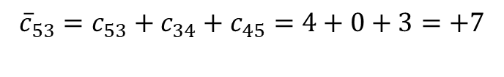




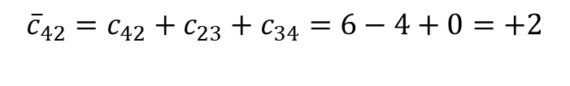




b2=5
b2=5
2
2
$$c_{23}=−4$$
$$c_{42}=6$$
$$c_{23}=−4$$
b4=-4
b4=-4
1
3
4
1
3
4
b1=2
b3=1
b1=2
b3=1
$$c_{34}=0$$
$$c_{34}=0$$
$$c_{45}=3$$
$$c_{53}=4$$
$$c_{45}=3$$
$$c_{15}=2$$
$$c_{15}=2$$
5
5
b5=-4
b5=-4
$${\overline{c}}_{42}=c_{42}+c_{23}+c_{34}=6−4+0=+2$$
$${\overline{c}}_{53}=c_{53}+c_{34}+c_{45}=4+0+3=+7$$

Slide 6





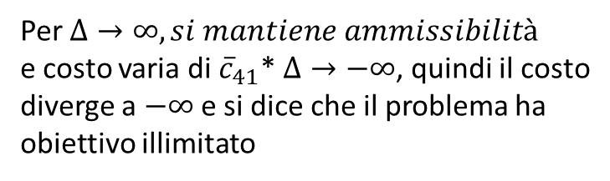




Esempio in cui è soddisfatta la condizione di illimitatezza
b1=3
${\overline{c}}_{41}=c_{12}+c_{23}+c_{34}+c_{41}=$-3+2+1-2=-2
1
$$x_{41}=Δ$$
$$x_{12}=3+Δ$$
$$c_{41}=−3$$
$$c_{12}=2$$
4
2
Per $Δ→∞, si mantiene ammissibilità$
e costo varia di ${\overline{c}}_{41}$* $Δ→−∞$, quindi il costo
diverge a $−∞$ e si dice che il problema ha
obiettivo illimitato
b2=0
b4=-2
$$c_{34}=−2$$
$$c_{23}=1$$
$$x_{34}=2+Δ$$
$$x_{23}=3+Δ$$
3
b3=-1

Slide 7
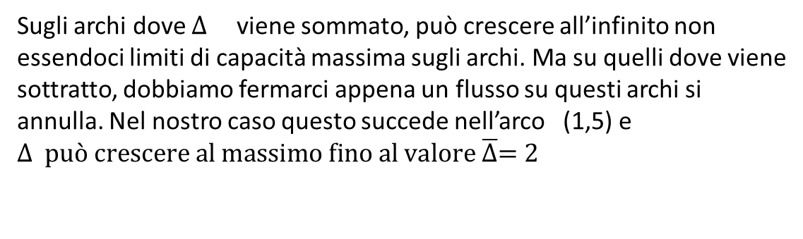











b2=5
Sugli archi dove $∆$viene sommato, può crescere all’infinito non
essendoci limiti di capacità massima sugli archi. Ma su quelli dove viene sottratto, dobbiamo fermarci appena un flusso su questi archi si annulla. Nel nostro caso questo succede nell’arco (1,5) e $∆ può crescere al massimo fino al valore \overline{∆}=2$
2
$$x_{23}=5$$
$$x_{13}=∆$$
b4=-4
1
3
4
b1=2
b3=1
b2=5
$$x_{34}=6+∆$$
2
$$x_{15}=2−∆$$
$$x_{45}=2+∆$$
$$x_{23}=5$$
$$x_{13}=2$$
b4=-4
5
1
3
4
b1=2
b3=1
$$x_{34}=8$$
$${\overline{c}}_{13}=−1$$
b5=-4
$$x_{45}=4$$
5
b5=-4
Il nuovo costo è -10+${\overline{c}}_{13}$*$\overline{∆}$=-12

Slide 8




b2=5
b2=5
2
2
$$c_{23}=−4$$
5
6
-4
$$c_{13}=−2$$
b4=-4
1
3
4
1
3
4
b1=2
b3=1
b4=-4
$$c_{34}=0$$
b1=2
-2
0
b3=1
4
3
$$c_{45}=3$$
2
5
5
b5=-4
b5=-4

Slide 9




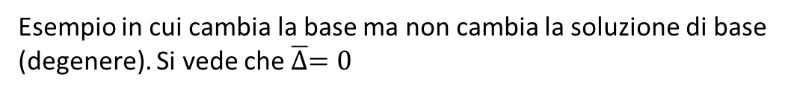



Esempio in cui cambia la base ma non cambia la soluzione di base
(degenere). Si vede che $\overline{∆}=0$
$$x_{12}=∆$$
$$x_{12}=0$$
b3=-4
b3=-4
1
2
3
b1=0
1
2
3
b1=0
b2=5
$$x_{23}=5+∆$$
b2=5
$$x_{23}=5$$
$$x_{14}=0−∆$$
$$x_{34}=1+∆$$
$$x_{34}=1$$
4
4
b4=-1
b4=-1

Slide 10
II FASE
I FASE
b1=1
b2=3
b1=1
b2=3
1
2
1
2
2
0
3
5
0
1
0
1
3
3
q
bq=0
1
b3=-4
b3=-4

Slide 11
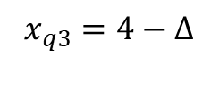

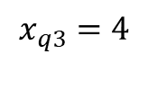



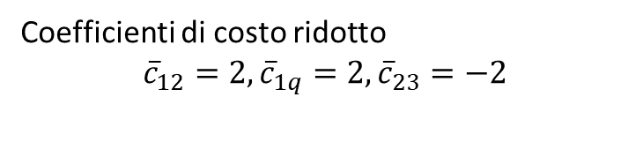
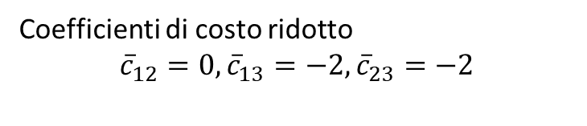

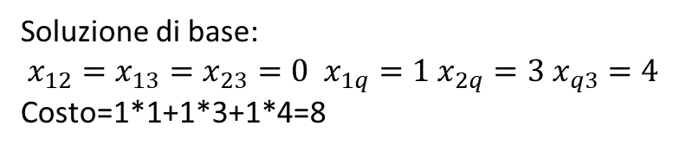
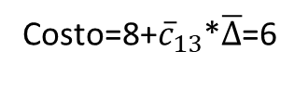

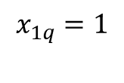
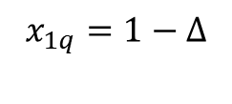

B0=(1,q), (2,q), (q,3)
b1=1
b2=3
1
2
b1=1
b2=3
$$x_{1q}=1−∆$$
1
$$x_{2q}=3$$
1
2
$$x_{13}=∆$$
1
3
q
1
$$x_{1q}=1$$
1
$$x_{2q}=3$$
$$x_{q3}=4−∆$$
1
b3=-4
3
q
1
$$x_{q3}=4$$
$$\overline{∆}=1 →B1=\left(1,3\right), \left(q,3\right), (2,q)$$
b3=-4
b1=1
b2=3
1
2
Costo=8+${\overline{c}}_{13}$*$\overline{∆}$=6
Soluzione di base:
$$x_{12}=x_{13}=x_{23}=0 x_{1q}=1 x_{2q}=3 x_{q3}=4$$
Costo=1*1+1*3+1*4=8
Coefficienti di costo ridotto
$${\overline{c}}_{12}=2, {\overline{c}}_{1q}=2, {\overline{c}}_{23}=−2$$
$$x_{13}=1$$
$$x_{2q}=3$$
Coefficienti di costo ridotto
$${\overline{c}}_{12}=0, {\overline{c}}_{13}=−2, {\overline{c}}_{23}=−2$$
3
q
$$x_{q3}=3$$
b3=-4

Slide 12

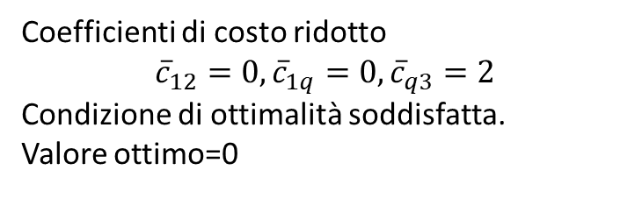




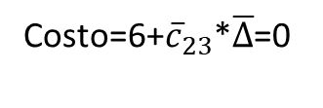
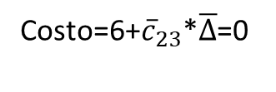




b1=1
b2=3
1
2
b1=1
b2=3
1
2
$$x_{23}=3$$
$$x_{2q}=0$$
$$x_{13}=1$$
3
q
$$x_{23}=∆$$
$$x_{2q}=3−∆$$
$$x_{13}=1$$
q
b3=-4
3
$$x_{q3}=3−∆$$
b3=-4
$$\overline{∆}=3 →B2=\left(1,3\right), \left(2,3\right), (2,q)$$
Costo=6+${\overline{c}}_{23}$*$\overline{∆}$=0
$$\overline{∆}=3 →B2=\left(1,3\right), \left(2,3\right), (2,q)$$
Coefficienti di costo ridotto
$${\overline{c}}_{12}=0, {\overline{c}}_{1q}=0, {\overline{c}}_{q3}=2$$
Condizione di ottimalità soddisfatta.
Valore ottimo=0
Costo=6+${\overline{c}}_{23}$*$\overline{∆}$=0

Slide 13



b1=1
b2=3
1
2
2
3
5
Se il problema di I FASE ha valore ottimo=0,
allora il problema di II fase ha soluzioni
ammissibili e una base ammissibile per
il problema di II fase si ottiene togliendo
dalla base ottima della I fase, l’unico arco
incidente sul nodo q, oltre al nodo q stesso.
I costi degli archi tornano quelli originari
$$x_{13}=1$$
$$x_{23}=3$$
3
B0=(1,3) (2,3)
Costo=3*1+5*3=18
b3=-4
Coefficiente di costo ridotto
$${\overline{c}}_{12}=2+5−3=+4$$
Condizione di ottimalità soddisfatta.
Valore ottimo=18
In questo caso la base iniziale fornita dalla soluzione del problema di I FASE è già una soluzione ottima ma in generale NON è così

Slide 14
II FASE
I FASE
b1=-1
b2=0
b1=-1
b2=0
1
2
1
2
2
0
4
5
0
0
1
q
3
3
1
b3=1
b3=1

Slide 15




b1=-1
b2=0
1
$$x_{12}=0$$
2
0
$$x_{q1}=1$$
1
q
3
1
$$x_{q3}=1$$
b3=1
Costo=1*1+1*1=2
Coefficienti di costo ridotto
$${\overline{c}}_{13}=+2, {\overline{c}}_{23}=+2$$
Condizione di ottimalità soddisfatta.
Valore ottimo=2 → il problema di II fase non ha soluzioni ammissibili!

